Slide 1

Présentation de rentrée
BOOTCAMP

Slide 2

VIE DE CAMPUS PHYSIQUE
Respect des horaires : 9h - 12h30 / 14h - 17h30
Maintenir un campus propre : jeter ses déchets, faire sa vaisselle, ranger son bureau

Slide 3
VIE DE CAMPUS REMOTE
Se connecter à chaque cours
Ne pas fumer ou vapoter en visio
Chaque élève s’engage à allumer sa caméra sur le campus remote (article 8 du règlement intérieur) :
C’est le seul contact “humain” sur le campus remote
Par respect pour le formateur
Aide à faire connaissance

Slide 4
DÉLÉGUÉS
Élection des délégués au plus tard le 2e jour de formation
Rôle du délégués : être le porte parole de son crew
En cas de besoin, les délégués disposent d’une adresse dédiée pour contacter les équipes de la Wild Code School : delegues@wildcodeschool.com

Slide 5
ÉMARGEMENT, ABSENCES ET RETARDS
Émargement :
2 fois par jour : 9h et 14h
Seules les vraies signatures sont acceptées
Toutes les demi-journées doivent être signées avec la même signature
En cas d’absence il faut prévenir son formateur et la justifier dans les 48h en téléchargeant le justificatif sur Odyssey (justificatifs acceptés indiqués dans le règlement intérieur) qui sera soumis à validation. Un justificatif non valable donnera lieu à une absence injustifiée.
En cas de retard il faut prévenir son formateur. Trois retards cumulés donneront lieu à une demi-journée d’absence.

Slide 6
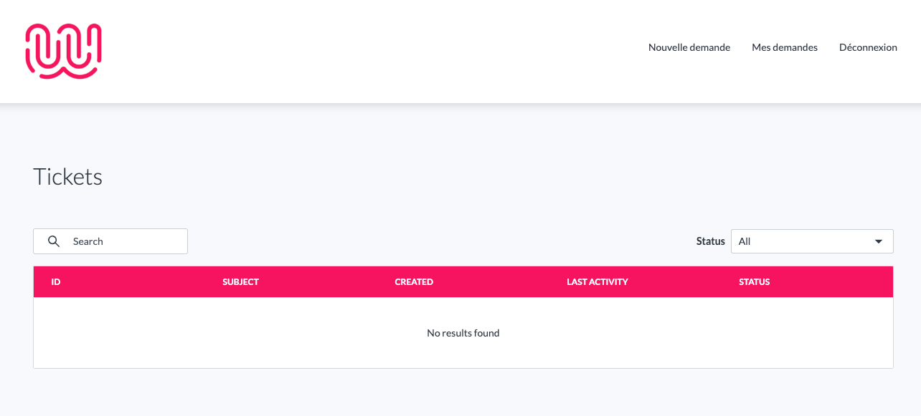
UNE QUESTION PENDANT LA FORMATION ?
Pour toutes questions administratives, en lien avec la formation, la certification ou autre, vous pouvez contacter l’équipe des Students Success Manager via le portail dédié (permet de contacter l’équipe, suivre l’état de ses demandes et garder un historique des échanges).
Le portail est accessible via un bouton dans Odyssey “j’ai une question”

Slide 7
CONTACTS UTILES
HANDICAP
referents-handicap@wildcodeschool.com
HARCELEMENT
harcelement@wildcodeschool.com
MOBILITÉ
mobilite@wildcodeschool.com
DÉLÉGUÉS
delegues@wildcodeschool.com
FEEDBACK
A utiliser en dernier recours en cas de plainte
feedback@wildcodeschool.com

